Slide 1


Laravel 11
Kenapa harus laravel?

Slide 2
Kenapa Laravel?
Fitur Lengkap
Kemanan
Dukungan Komunitas

Slide 3
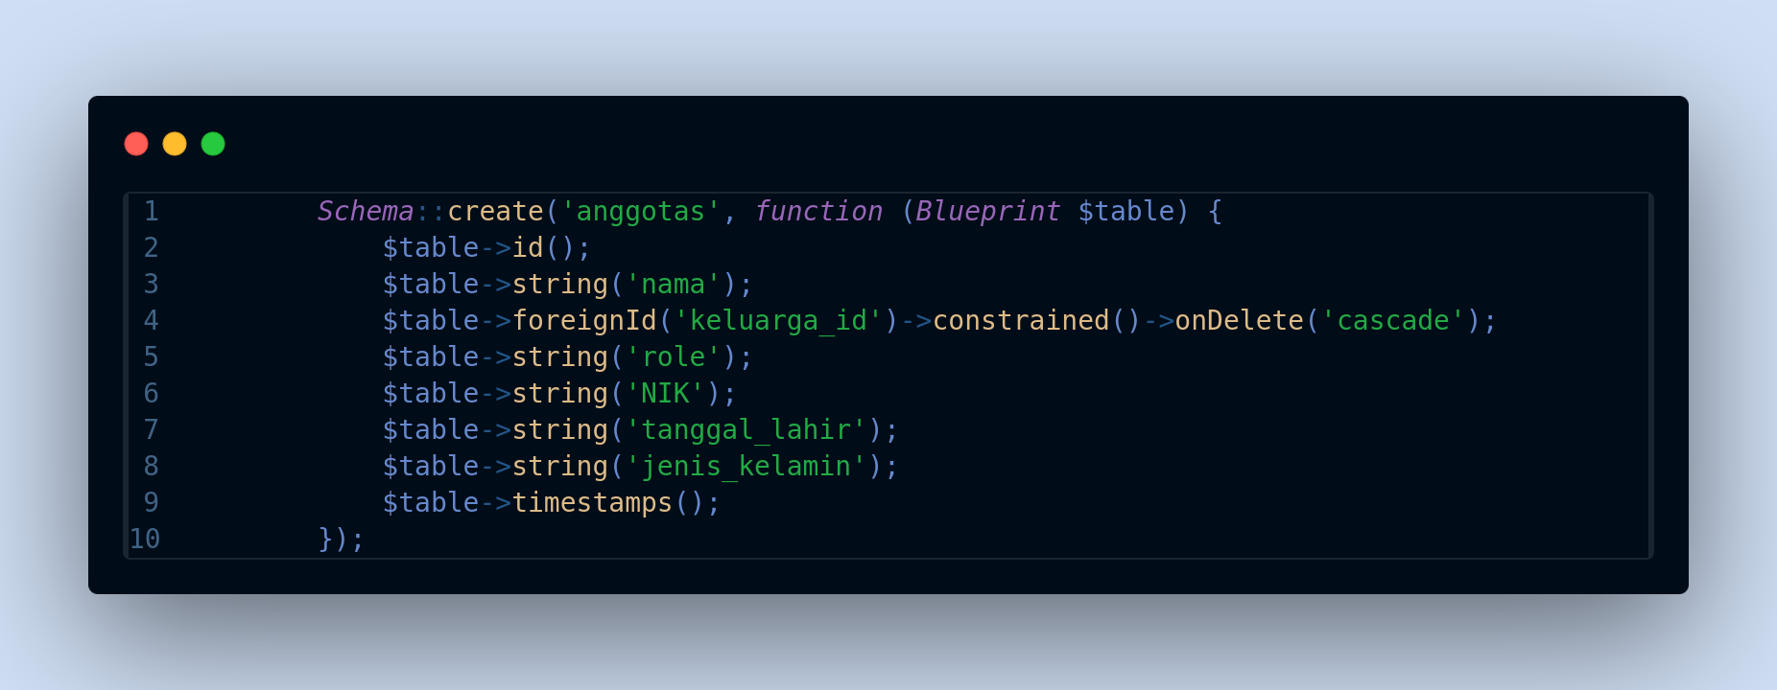
Fitur

Slide 4
Laravel 11
MVC

